Slide 1
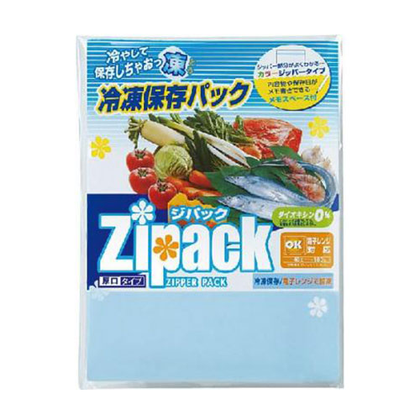
【提案書】
ジパック冷凍保存パック3枚
特徴
冷凍保存ができる厚口タイプのジパック冷凍保存パックの3枚セット。冷凍保存した食品をそのまま電子レンジで解凍できます。イベントの配布用ノベルティや来場者プレゼントにおススメです。
納期
納期スペース
仕様
素材：ポリエチレン
サイズ：17×24cm
包装：ポリ袋入り
お見積
お見積りスペース

